Slide 1
QoS dans le Cloud Computing
Effectué Par : KAYO William et Elie BOU SABA
Sous la direction de : M. MBAREK Nader

Slide 2
Plan
01
Etat de l’art sur le Cloud Computing
Présentation générale du cloud computing
Modèles de services du Cloud Computing
Types de Cloud Computing
02
Qos dans le cloud computing
Paramètres de la QoS
SLA et Évolutions de la QoS dans le cloud
03
Simulation d’un cloud
Présentation de CloudSim
Simulation d’un Cloud
04
Conclusion
1

Slide 3
Etat de l’art sur le Cloud Computing
01
2

Slide 4
” Le Cloud Computing est un concept qui consiste à déporter sur des serveurs distants des traitements informatiques traditionnellement localisés sur le poste client de l’utilisateur. ”
3

Slide 5

Caractéristiques du Cloud Computing
1- Libre-service à la demande et à distance
5- Paiement et facturation à l'usage
2- Élasticité
3- Mutualisation
4- Accès rapide via un réseau
4
Notes:
Possibilité d’allouer les ressources et les services du Cloud lui-même lorsqu’il veut selon ses besoins La capacité de stockage et la puissance de calcul des ressources peuvent être augmentées ou diminuées et elles sont adaptées automatiquement selon les besoins du client
L’utilisateur ne paye que pour ce qu’il consomme
fournis via l'Internet ou un réseau privé VPN t ils sont accessibles n’importe où, n’importe quand et depuis n’importe quel périphérique
Une fois les ressources sont libérées par un utilisateur, d’autres clients peuvent les utiliser

Slide 6
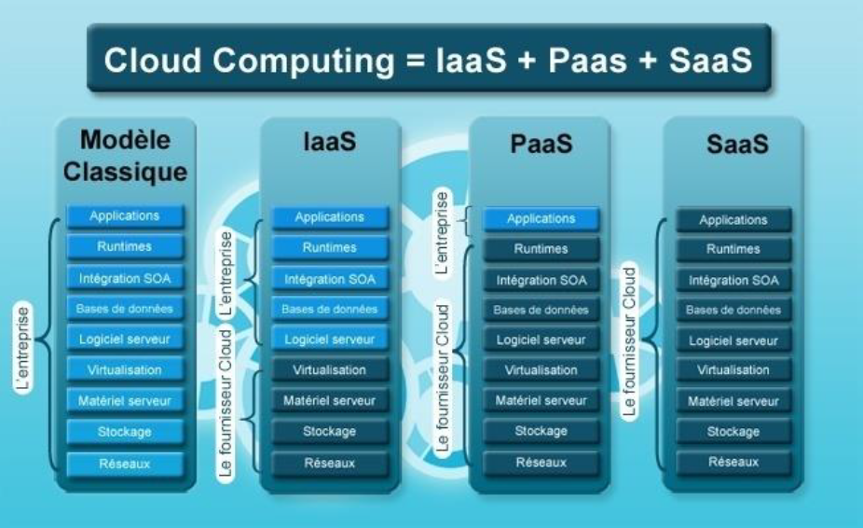
Types de services de Cloud Computing
www.ba-info.fr/post/iaas-paas-saas
5
Notes:
Donner des exemples :
-> SAAS : Google G Suite, Microsoft Office 365, Dropbox
-> PAAS : Google App Engine et AWS Elastic Beanstalk
-> IAAS : Amazon Web Services, Microsoft Azure et Google Compute Engine
IAAS : Mise a la disposition d'une infrastructure matérielle virtuelle (les serveurs virtuels, les réseaux (routeurs et commutateurs), les espaces de stockage, les machines virtuelles et les systèmes d’exploitation) localisée physiquement à distance dans des Datacenters chez le prestataire du service.
PAAS : Assure un environnement d'exécution en ligne qui fournit spécialement aux développeurs des plateformes (bases de données, serveurs d'application comme Apache Tomcat) sur lesquelles ils peuvent développer, tester, déployer et héberger leurs applications web via l’Internet.
SAAS : Permet aux entreprises d’accéder par le biais d’une interface via l’internet aux différentes applications allant du CRM à la gestion des ressources humaines, comptabilité, messagerie et d’autres applications métiers selon leurs besoins.

Slide 7
Types de modèles de déploiement de Cloud Computing
Cloud Public
Cloud Privé
Cloud Hybride
Cloud Communautaire
Mis à la disposition du public et il est géré par un fournisseur.
Mis à la disposition d’un seul client et exploité par une seule entreprise et déployé en son sein.
Combine le Cloud public et privé.
Utilisé par plusieurs organisations partageant des intérêts communs et ayant des préoccupations communes.
6
Notes:
Le Cloud hybride combine le Cloud public et privé. Il donne aux entreprises la possibilité d’adopter le Cloud privé pour des applications et des données critiques ou très spécifiques et le Cloud public pour les applications moins risquées.
Le Cloud communautaire est utilisé par plusieurs organisations partageant des intérêts communs et ayant des préoccupations communes. Ces organisations prennent en charge les exigences spécifiques d'une communauté, comme la sécurité et la conformité. Ce type de Cloud peut être géré par des organisations membres ou par un prestataire externe.

Slide 8
QoS dans le cloud
02
7

Slide 9
” La qualité de service permet de véhiculer dans de bonnes conditions un type de trafic donné, en termes de plusieurs paramètres. ”
8

Slide 10
Paramètres de QoS
Disponibilité
Taux de perte de paquets
Gigue
NaaS - IaaS
Temps de réponse
Latence
NaaS
NaaS
NaaS
IaaS
9
Notes:
La qualité de service permet de véhiculer dans de bonnes conditions un type de trafic donné, en termes de plusieurs paramètres. Ces paramètres de QoS peuvent être as- sociés à un service de type NaaS ou type IaaS.
Ainsi, pour assurer une garantie de cette QoS, un contrat doit être établi. Ce contrat est appelé SLA (Service Level Agreement).

Slide 11
” Le SLA est accord entre un fournisseur de services cloud et un client qui assure le maintien d'un niveau de service minimum. ”
10

Slide 12
Service Level Agreement
01
Les responsabilités de chaque partie, les paramètres de performance acceptables,
Une description des applications et des services, les procédures de contrôle
MTBF et MTTR
02
03
Un calendrier de réparation des pannes.
11
Notes:
Précise qui est responsable en cas d'interruption de service et décrit les pénalités en cas de non-respect des niveaux de service.
couverts par l'accord; des niveaux de service
Utilisation des définitions techniques pour quantifier le niveau de service, comme le temps moyen entre les pannes (MTBF) ou le temps moyen de réparation (MTTR)

Slide 13
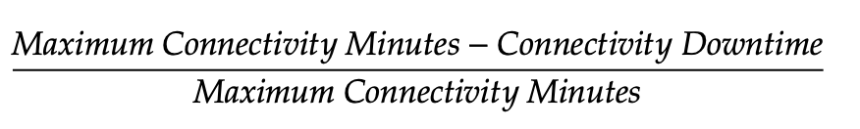
Bilan de SLA niveau IaaS
 | Disponibilité | Méthode de calcul | Pénalités
Amazon EC2 | pourcentage de temps utilisable Annuel >99,95% | Année, périodes de 5 minutes | 10% de la facture si Pourcentage de Temps Utilisable Annuel est inférieur à 99,95%.
Microsoft Azure | pourcentage de connectivité active mensuelle >99,95 % | Mois, périodes de 5 minutes | 10% de la facture si pourcentage de connectivité active mensuelle est inférieur à 99.95%, 25% si c’est moins de 99,00%
Google App Engine | pourcentage de connectivité active mensuelle >99,95 % | Mois, périodes de 5 minutes | 10% de la facture si pourcentage de connectivité active mensuelle est entre 99.00% et 99.95%, 20% si c’est entre 95.00% et 99.00%, sinon 50% si c’est inférieur à 95.00%
12
Notes:
C’est actuellement le seul niveau XaaS qui propose de réel SLA sur le marché.
Le contrat de niveau de service est assez uniforme entre les différents fournisseurs IaaS.
SLA mensuel et SLA annuel
L’utilisateur doit prouver que son service a été́ indisponible selon le SLA signé et envoyer la "preuve" au fournisseur
Plafonné sur le montant d’achat
Le nombre de minutes de connectivité maximale (Maximum Connectivity Minutes) représente la durée totale cumulée en minutes
Les interruptions de connectivité (Connectivity Downtime) représentent la durée totale cumulée en minutes pendant laquelle le client ne bénéficie d’aucune connectivité externe pendant une durée de cinq minutes

Slide 14
Evolution de la QoS dans le Cloud
Travaux de standardisation | Projets
DMTF (Distributed Management Task Force) | MyCloud
L’ONF (Open networking Foundation) | Qu4DS (Quality Assurance for Distributed Services)
La CDMI (SNIA Cloud Data Management Interface) | EASI-CLOUDS
13
Notes:
Promotion et l'adoption du Software-Defined Networking (SDN) et travaillant sur l’élaboration des mécanismes de QoS dans le protocole de communication OpenFlow
Mettre en œuvre un nouveau modèle de cloud : SLAaaS (SLA aware Service); propose une gestion autonome des accords de niveau de service (SLA) pour gérer les problèmes de performance, de disponibilité; d'être automatiquement informés de l'état du cloud, comme la violation des SLA
proposent QoSMONaaS (Quality of Service MONitoring as a Service), une installation de surveillance de la qualité de service construite
;développé Q-Clouds, un cadre de contrôle; des techniques et des mécanismes de surveillance
Impossiblité de prédire les éventuelles violations des accords de niveau de service.

Slide 15
Simulation d’un Cloud
03
14

Slide 16
Pourquoi la simulation ?
15

Slide 17
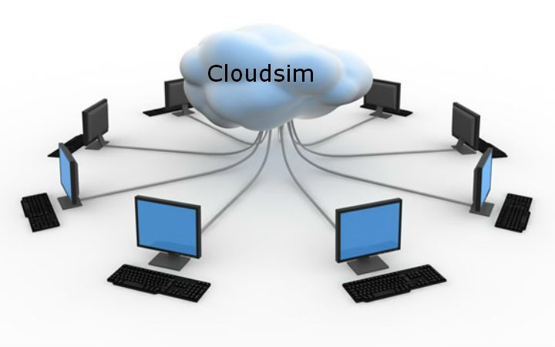
CloudSim
Librairie Java développée par CLOUDS Lab.
plate-forme autonome pour la modélisation des services
01
03
02
04
Flexibilité dans le choix de type d’allocation des services
Simulation d'un environnement informatique
16

Slide 18
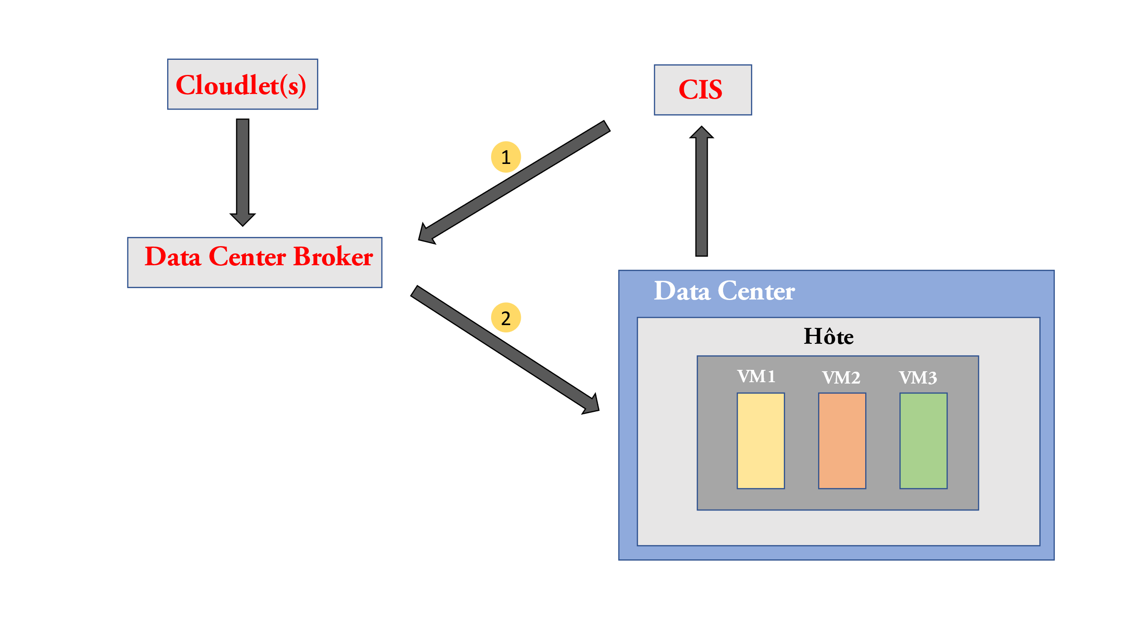
CloudSim Framework
17

Slide 19
Simulation sur CloudSim
2
Data Centers
10
Cloudlets
2
Hôtes
20
VMs
18

Slide 20
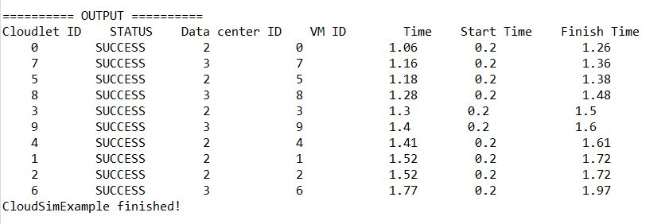
Résultats de la simulation
19

Slide 21

QoS dans le CloudSim
 |  | Cloudlet 1 | Cloudlet 2 | Cloudlet 3 | Cloudlet 4
FIFO | Start | 0 | 0 | 0 | 0
 | Finish | 80 | 50 | 80 | 50
Priority Service | Priority | 2 | 3 | 1 | 5
 | Start | 40 | 20 | 60 | 0
 | Finish | 60 | 40 | 80 | 20
20

Slide 22

Avenir du CloudSim ?
21

Slide 23
Conclusion
04
22

Slide 24


Merci pour votre attention
23

